Slide 1
SKELETON FRAMEWORK CSS
Nhóm 9

Slide 2
Giới thiệu qua về SKELETON
Được phát triển bởi Dave Magache trên github
Là một framework cực kỳ nhẹ nhàng
Thường được sử dụng với các dự án nhỏ
Hỗ trợ hầu hết các trình duyệt hiện đại ngày nay : Chrome, Safari, Firefox, Opera, IE, Microsoft Edge

Slide 3
Đặc điểm
Cực kỳ nhẹ: dung lượng chỉ có 20kb, số dòng code chỉ khoảng 400 dòng
Dễ sử dụng, đơn giản hơn rất nhiều so với các framework khác

Slide 4
Đặc điểm
Tuy nhiên Skeleton cũng có rất nhiều nhược điểm:
Số lượng code ít => không đầy đủ tính năng, số lượng class không phong phú.
Chưa thực sự hoàn thiện( vẫn đang trong quá trình phát triển)

Slide 5
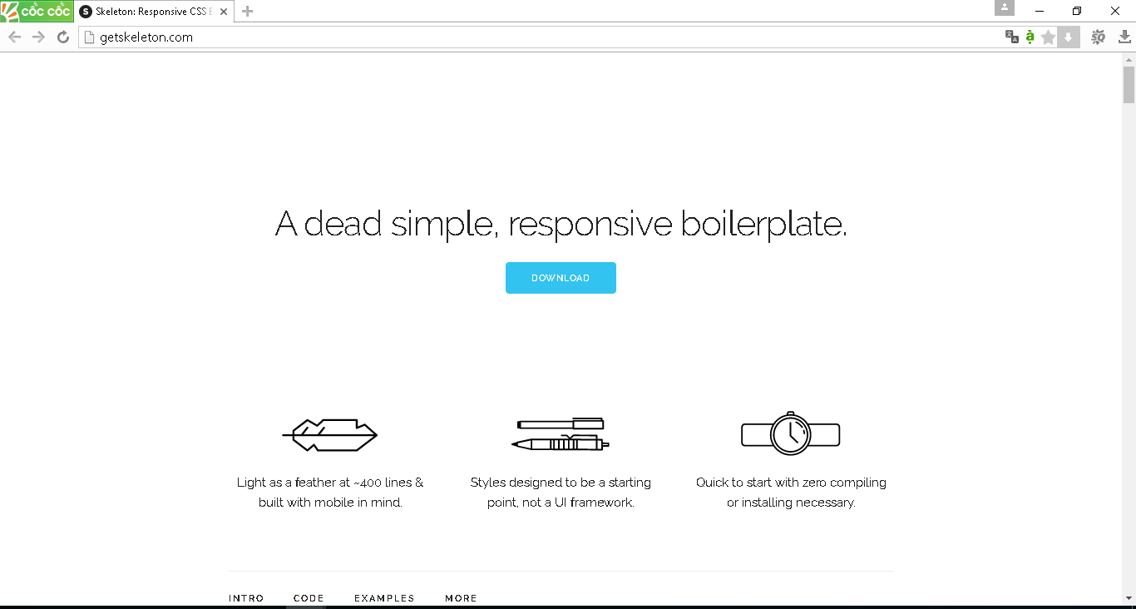
Sử dụng
Chúng ta có thể download hoàn toàn free trên trang chủ: http://getskeleton.com/

Slide 6
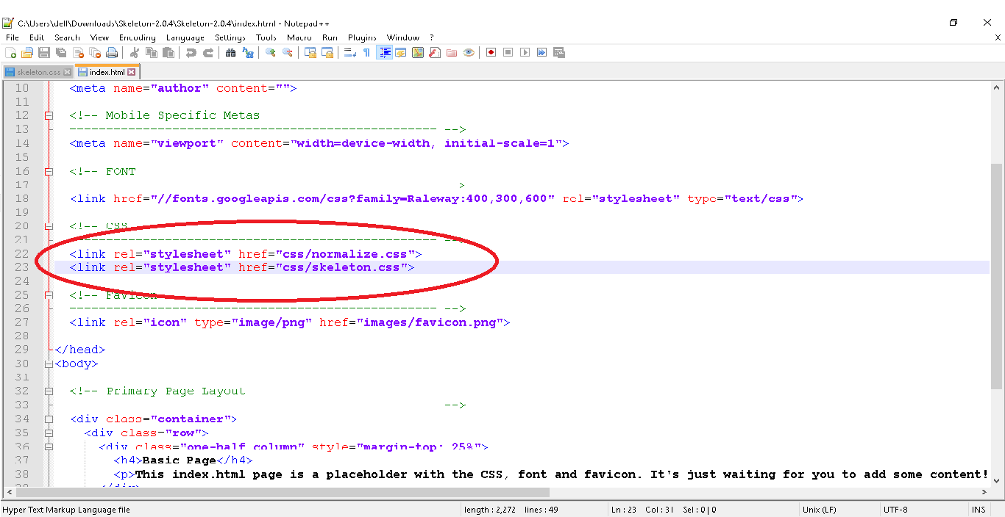
Sử DỤNG
Nhúng file css tải về như 1 file css thông thường

Slide 7
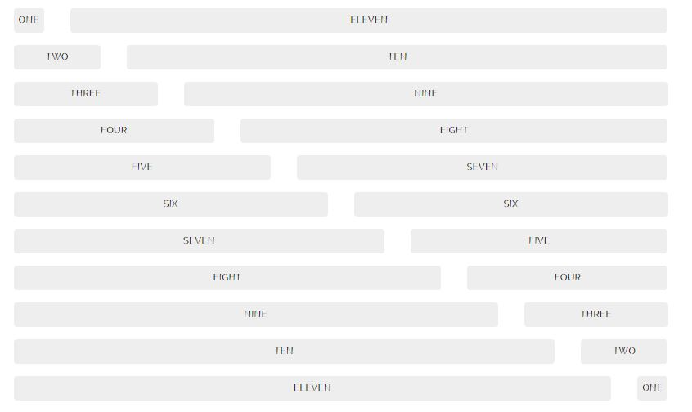
Cách thức hoạt động
Skeleton cũng chia giao diện ra làm 12 cột như boostrap

Slide 8
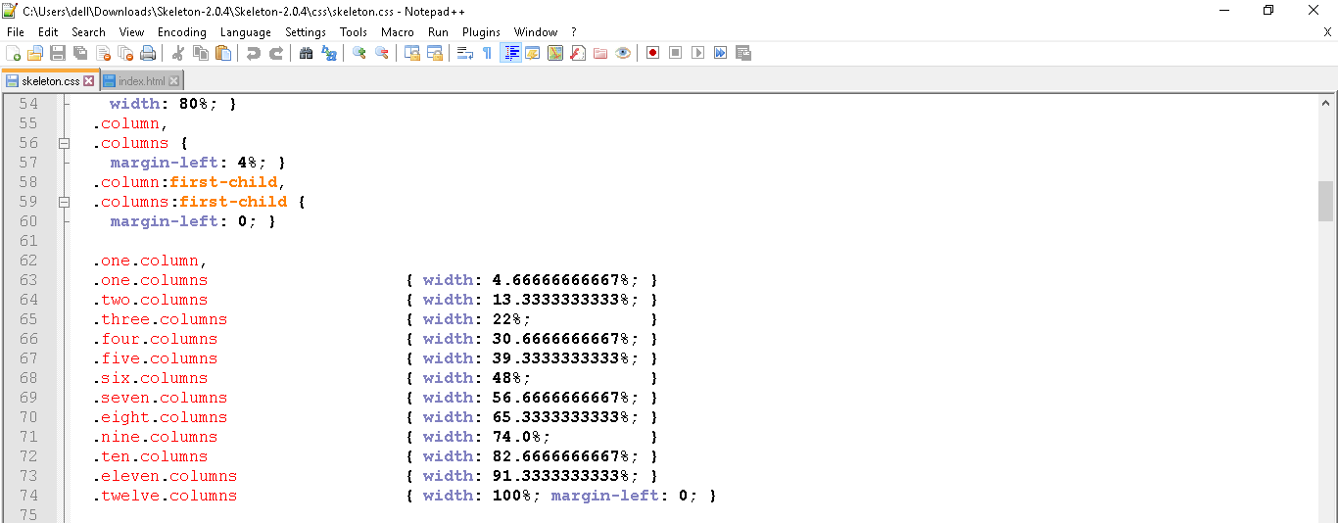
Tỷ lệ chia cột của skeleton khác một chút so với các framework khác như boostrap

Slide 9
Cách thức hoạt động
Tuy nhiên chiều rộng tối đa(12 cột) chỉ là 960px, nhỏ hơn so với các framework khác( có thể thay đổi)
Các class tương ứng với số cột: one columns -> twelve columns

Slide 10
Cách thức hoạt động
Ngoài ra Skeleton còn hỗi trợ các yếu tố cần thiết khác:
Button
List
Table
Form

Slide 11
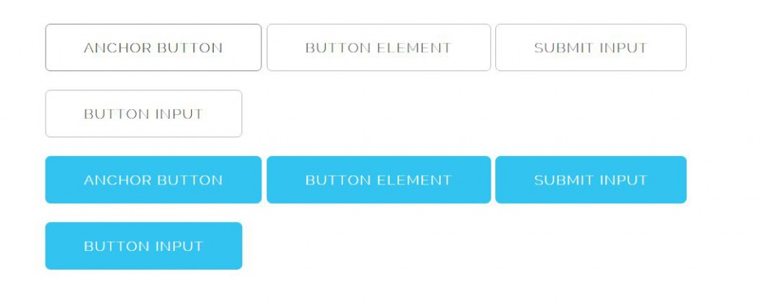
CÁCH THỨC HOẠT ĐỘNG
BUTTON: Khai báo với tag button, nếu bạn muốn button có màu xanh thì bạn thêm class button-primary

Slide 12
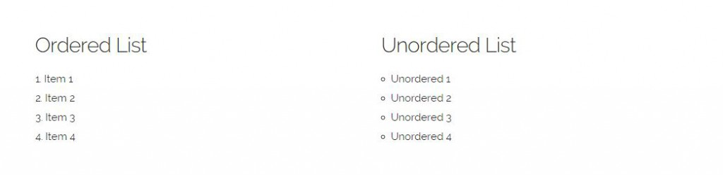
CÁCH THỨC HOẠT ĐỘNG
List: Khai báo với các tag ol, ul với li như css thông thường

Slide 13
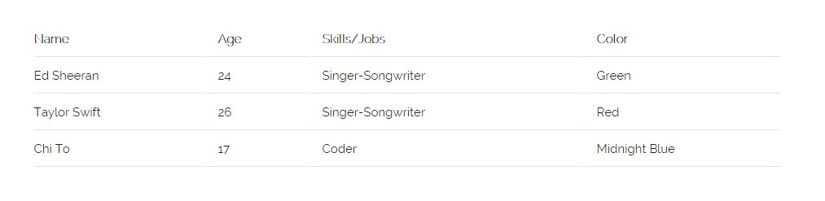
CÁCH THỨC HOẠT ĐỘNG
Table: Khai báo với tag th, td như css thông thường
Cũng rất đơn giản, không có border ngoài cùng

Slide 14
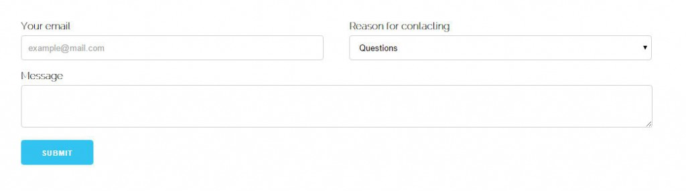
Form: Các thao tác trên form cũng giống như css thông thường với các tag label , input, select

Slide 15
Phân loại màn hình
Do Skeleton hướng sự ưu tiên dành cho di động, nên giá trị @media sẽ lấy giá trị min-width:
/* Lớn hơn so với mobile */
@media (min-width: 400px) {} /*
/* Lớn hơn so với phablet */
@media (min-width: 550px) {} /*
/*Lớn hơn so tablet */
@media (min-width: 750px) {} /*
/*Lớn hơn so với desktop */
@media (min-width: 1000px) {} /*
/*Lớn hơn so với Desktop HD */
@media (min-width: 1200px) {} /*

